Slide 1
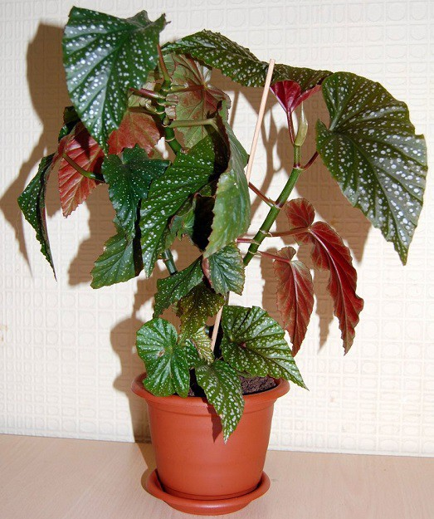
Презентация к экологическому проекту по теме «Влаголюбивые растения»
Выполнил: ученик 4 «Д» класса, МОУ «С(К)ОШИ №4 Муминов Мумиджон, города Магнитогорска, Челябинской области, 2016 год
Руководитель: Чубаева Наталья Николаевна, воспитатель группы продлённого дня, 1 квалификационной категории, МОУ «С(К)ОШИ №4 города Магнитогорска, Челябинской области, 2016 год

Slide 2
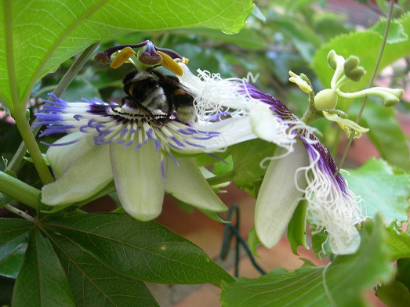
Содержание
Понятие о влаголюбивых растениях
Виды влаголюбивых растений
Места обитания
Как ухаживать за растениями
Разнообразие влаголюбивых растений
Источники

Slide 3
1. Понятие о влаголюбивых растениях
К данному виду относят такие растения, которые нельзя назвать водными в прямом смысле этого слова, но они играют важную роль в создании постепенного перехода от воды к сухопутным участкам.
Это быстрорастущие растения, растения с большими листьями, быстро испаряющими влагу.

Slide 4
2. Виды влаголюбивых растений
Растения для сада
Комнатные растения
Деревья и кустарники

Slide 5
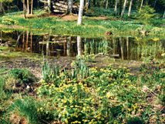
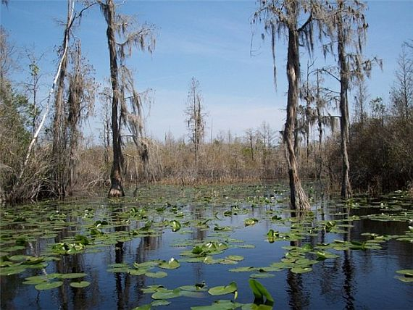
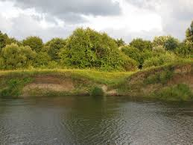
3. Места обитания
болота,
берега рек,
озёр.

Slide 6
3. Как ухаживать ?
Многие из нас думают, раз влаголюбивые – нужно, чтобы почва постоянно была мокрой. Это не так. Не стоит путать влаголюбивые цветы с водными! Они терпеть не могут переувлажнения.
Корни обязательно должны «дышать» иначе они загниют и растение погибнет. А полив более обильный, чем остальным комнатным растениям, требуется только весной. Что действительно необходимо, так это регулярное опрыскивание отстоявшейся водопроводной водой.
Усиленный полив даже для этих растений нужен только в период активного роста, а в остальное время полив сокращают.

Slide 7
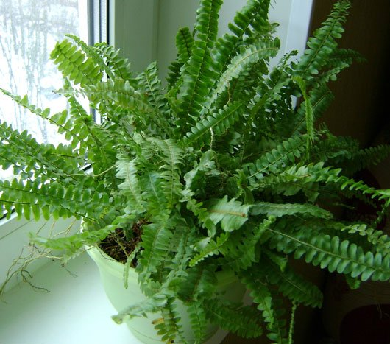
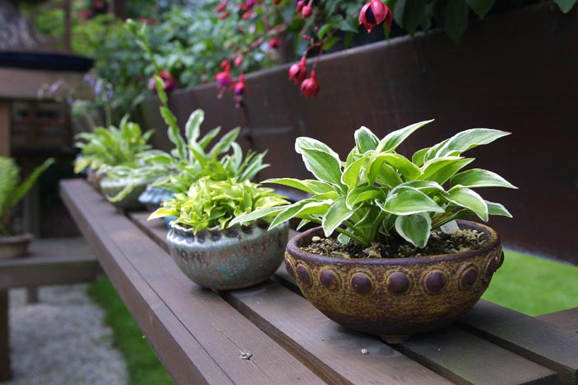
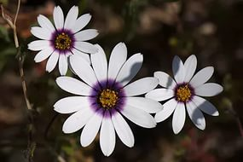
4. Разнообразие влаголюбивых растений Комнатные растения

Slide 8
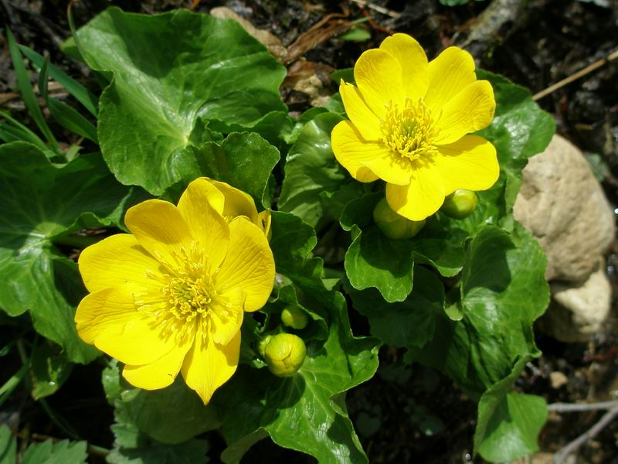
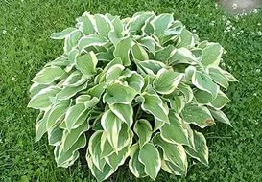
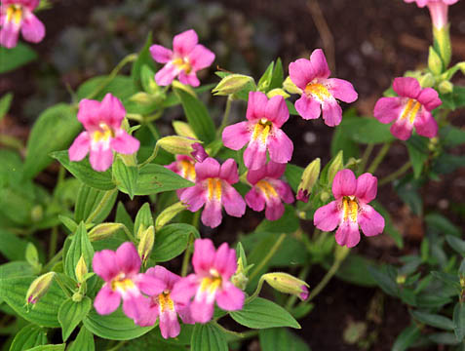
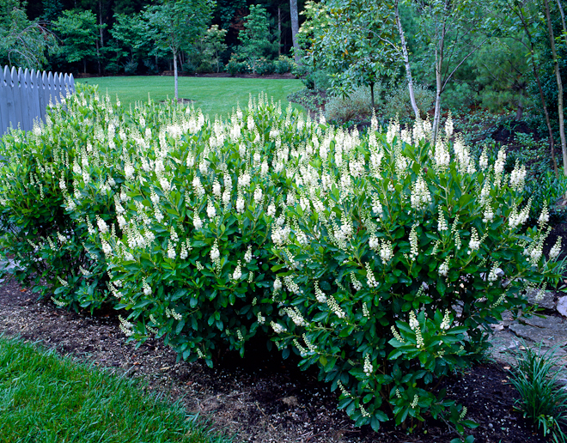
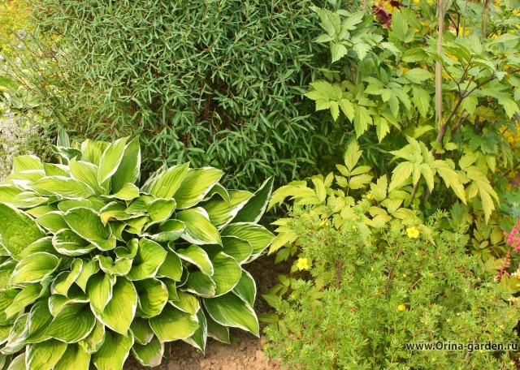
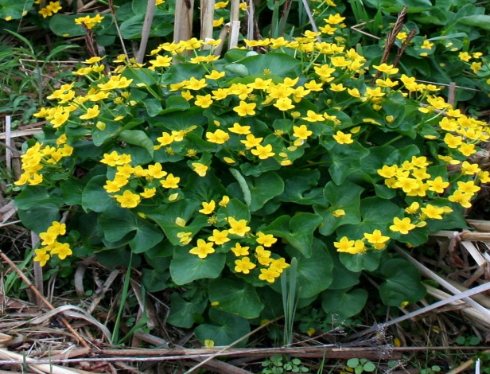
Растения для сада

Slide 9
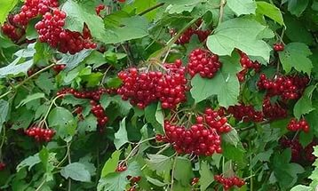
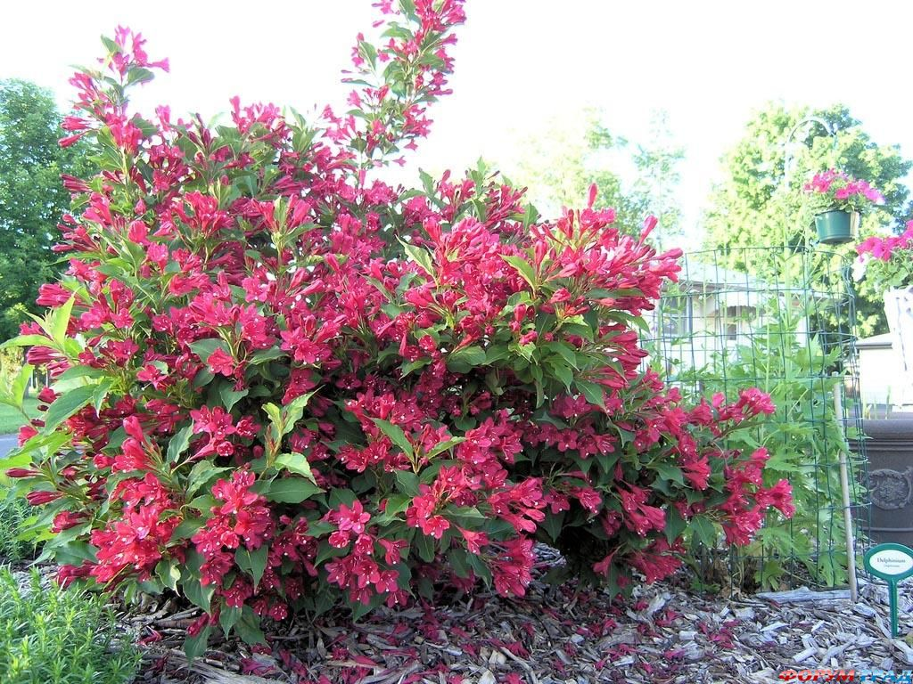
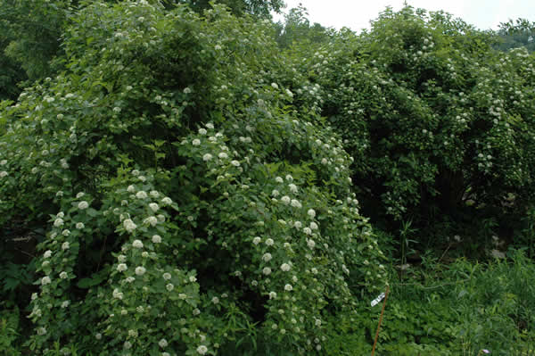
Влаголюбивые деревья и кустарники

Slide 10
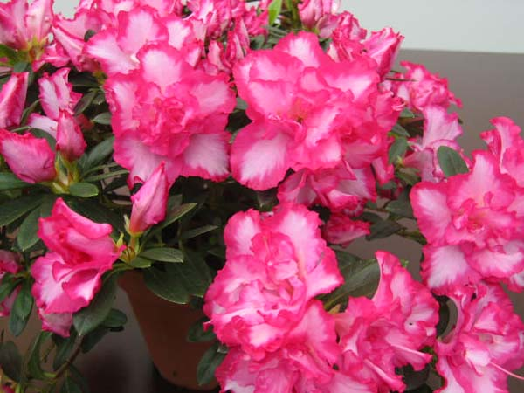
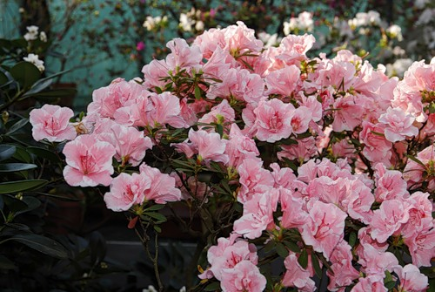
Азалия – прихотливое растение
Азалия - красивоцветущие кустарники в виде низкоствольных кронистых растений. Известно более 350 видов. Произрастает в Индии и Китае, в горных районах Кавказа и Сибири.

Slide 11
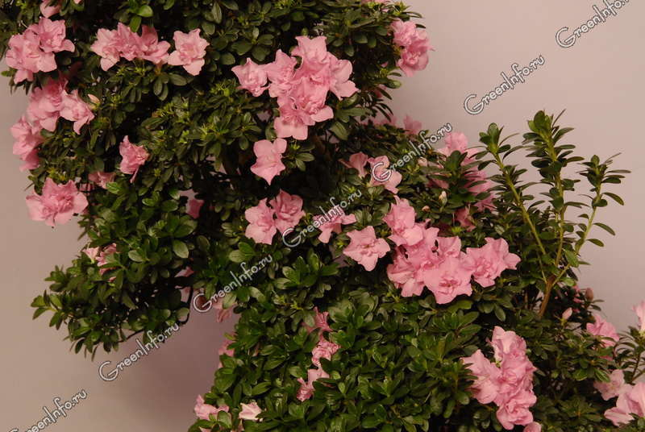
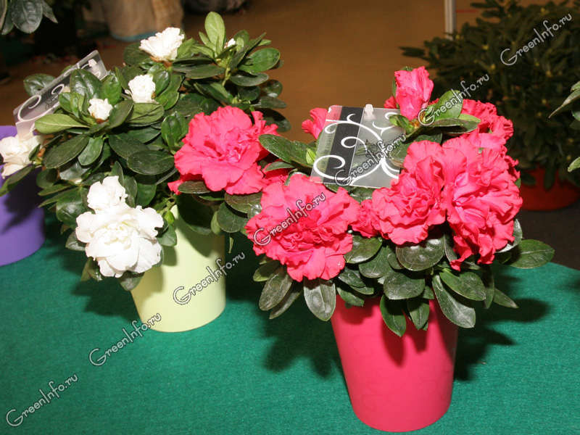
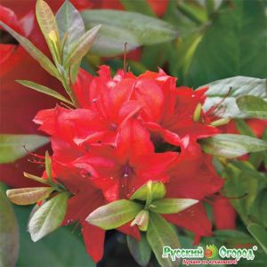
Использование:
Рекомендуется для выращивания: в светлых прохладных помещениях, лучше всего - в зимних садах (для комнат - проблемное растение!)

Slide 12
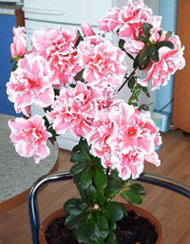
Секрет длительного цветения и сохранения азалии до следующего года
заключается в обильном поливе; невысокой температуре;
ярком освещении;
увядшие цветки своевременно удаляют.

Slide 13
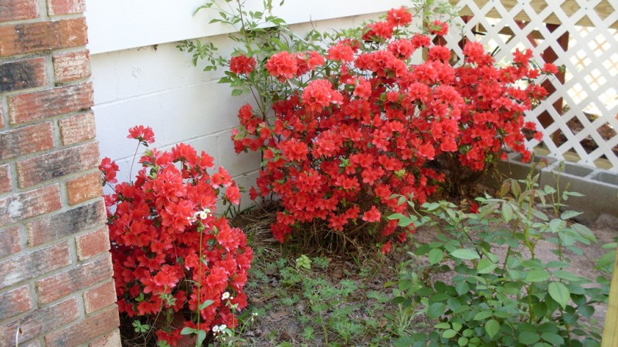
Почему азалия считается капризным растением?
Азалии светолюбивы, глубокой тени не переносят. Но не следует оставлять растения на ярком солнце. Им подходят светлые комнаты с рассеянным освещением. Зимой азалию лучше содержать в прохладном помещении с температурой 12-15С. Ее надо беречь от сквозняков. Когда появятся бутоны, растение переносят в комнату, где температура не ниже 18С и влажность 70-80%.

Slide 14
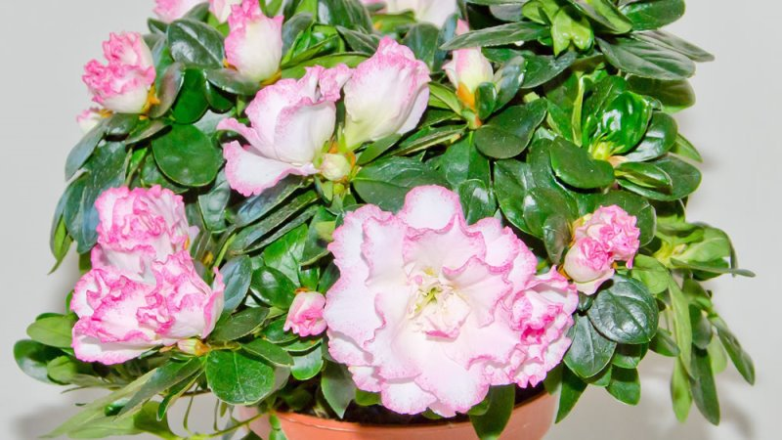
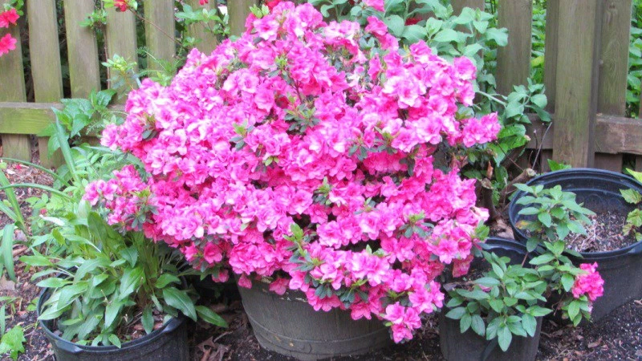
Полив азалии
Во время цветения необходим обильный полив. С марта по сентябрь растение опрыскивают мягкой водой, в жаркие летние дни - два раза, иногда их ставят в поддоны с гравием, наполненные водой. Летом азалию можно вынести на балкон или в сад.

Slide 15
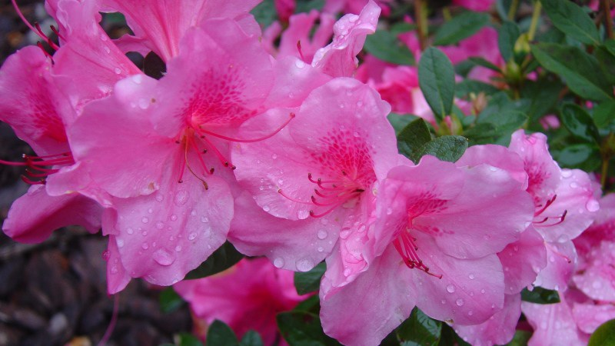
Влажность воздуха
Влажность высокая, однако рекомендуется опрыскивать мягкой водой с марта по сентябрь, один-два раза в день.

Slide 16
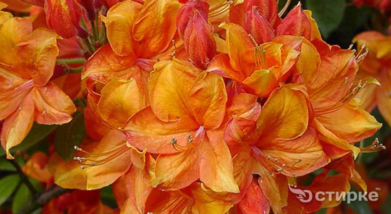
Уход за растением
Осенью полив уменьшают, температура в это время должна быть пониженная, 6-8 гр. В это время происходит вызревание цветочных почек. Месяца через два начинать повышать температуру воздуха до12-15 гр. Если эти условия будут соблюдены, то через несколько недель появятся бутоны. Во время цветения азалию полезно обкладывать снегом или льдом. После цветения следует перевалить азалию в кислую земельную смесь, которую можно составить из хвойной земли и торфа (2:1) с добавлением речного песка. Лучше не пересаживать, а переваливать, так как корни у азалии очень нежные. Выращивать азалию лучше в широких невысоких горшках, потому что корневая система этого растения- поверхностная. В начале лета следует провести прищипку, оставляя на стебле по 4-5 листьев, тогда на следующий год крона будет пышнее, а цвести будет обильнее.Азалию поливают мягкой тепловатой водой, добавляя раз в месяц 1 каплю уксуса или лимонной кислоты на 2 л. воды. Подкормка: раз в 2-3 недели

Slide 17
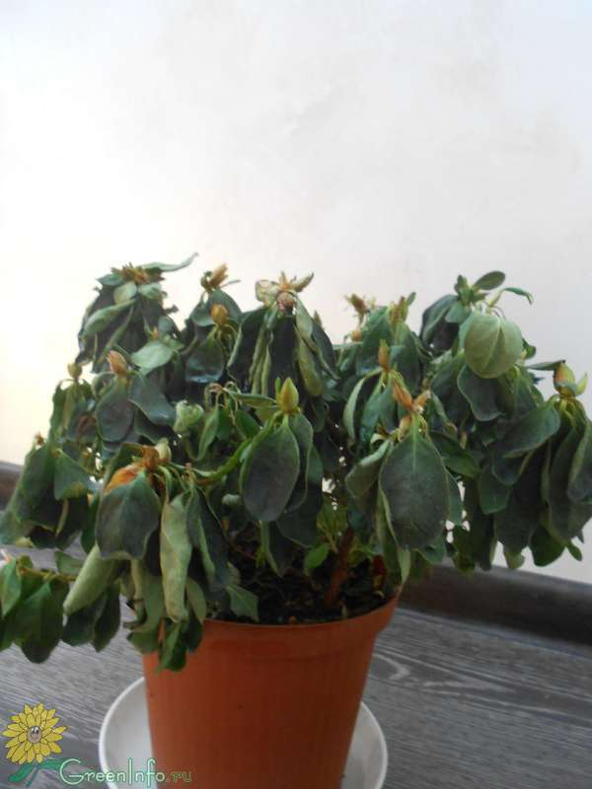
Проблемы выращивания
Сморщенные листья: Наиболее вероятная причина сморщивания и опадания листьев- недостаточный полив. Можно несколько раз в неделю погружать горшок в емкость с водой до полного насыщения. Другими возможными причинами могут быть низкая влажность воздуха (поместите горшок во влажный торф), слишком высокая температура или слишком яркое солнце.
Короткий период цветения: Обычно виновник - теплый сухой воздух. Поместите горшок как можно дальше от батарей центрального отопления, и ежедневно опрыскивайте листья. Причиной преждевременного окончания цветения могут быть также слишком яркий солнечный свет и недостаточный полив.
Пожелтение листьев: - Чрезмерная сырость или жесткая вода.
Плохой рост, коричневение листьев, плохая бутонизация или отсутствие цветения, могут быть связаны с посадкой азалий в неподходящую почву.

Slide 18
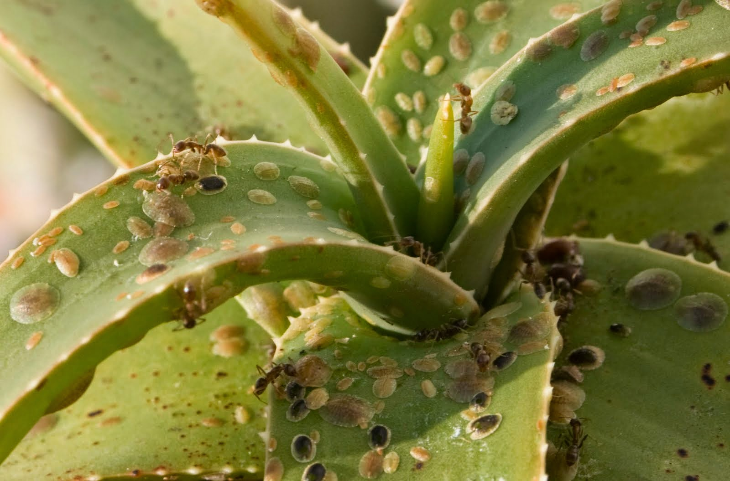
Вредители азалии и меры борьбы с ними
Щитовки и ложнощитовки: коричневые бляшки по поверхности листьев и стеблей, высасывают клеточный сок. Листья теряют окраску, сохнут и опадают. Меры борьбы. Для механической очистки вредителей листья протирают мыльной губкой. Затем растение опрыскать 0,15% раствором актеллика (1-2 мл на литр воды). Хорошие результаты дает обработка актарой и карбофосом.
Паутинный клещ: появляется при слишком сухом воздухе - в междоузлиях на стеблях появляется паутина, листья становятся вялыми и опадают, бутоны сохнут. Меры борьбы. Растение протереть мыльной губкой и обмывают под теплым душем. Регулярно опрыскивают. Часто только этих процедур бывает достаточно, чтобы вредители пропали. Если азалии очень сильно поражены клещиком и регулярное увлажнение не помогает, опрыскивают 0,15% раствором актеллика (1-2 мл на литр воды).

Slide 19
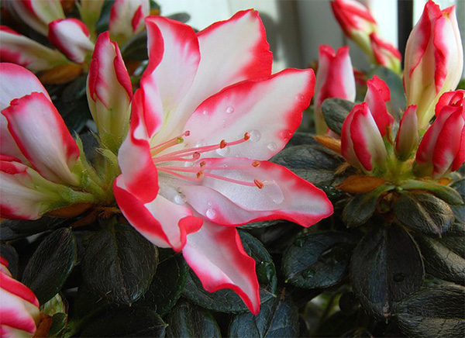
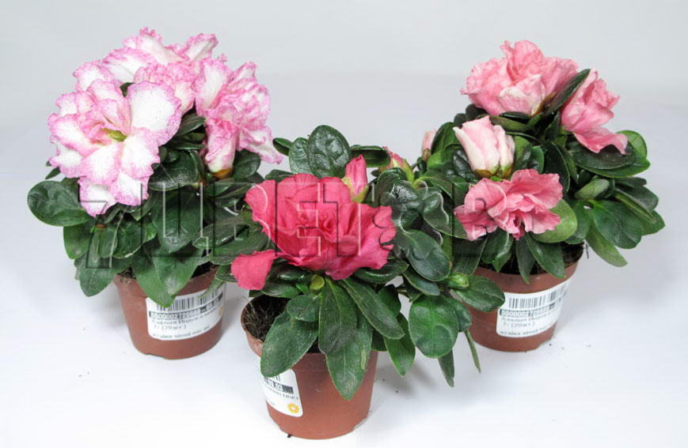
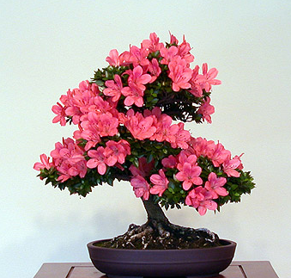
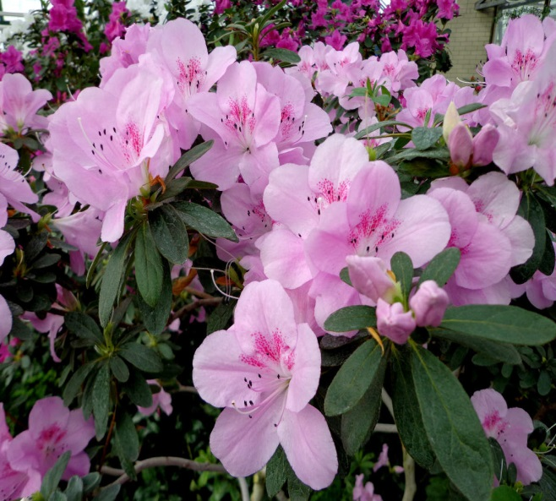
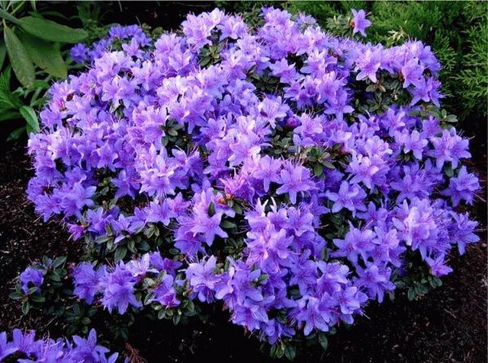
Разновидности азалии

Slide 20
Источники
http://floristics.info/ru/stati/1577komnatnaya-azaliya.html
http://www.myflora.com.ua/index.php?id=348&option=com_content&task=view
http://lalend.ru/ukhod-za-azaliej-v-domashnikh-usloviyakh.html

